Slide 1

Entorno Oracle sobre Docker
INTRODUCCIÓN

Slide 2

BIENVENIDOS!
Soy David Sebastián Manjón
Ingeniero informático
Máster en aplicaciones y tecnologías móviles

Slide 3
MI EXPERIENCIA PROFESIONAL
10 años en el sector de la Ing. Informática
Arquitecto
Apps móviles
Desarrollo web
Actualmente desarrollo soluciones para una prestigiosa consultora tecnológica.
Notes:
Web: desarrollo de frontales en PHP para empresas locales Aragonesas.
Apps: proyecto de innovación con BLE con comunicación a una plaquita IOT (Android, iOS)
Arquitecto: diseño e implementación para banca, Comisión Europea, gestores inmobiliarios…
Mi día a día:
Java 8
Spring
Spring Boot
Spring Batch
Angular desde 2 hasta la versión actual, 7
En un entorno ágil
Orientado siempre a DevOps

Slide 4

ORACLE sobre DOCKER
Un inicio apropiado facilita un desenlace perfecto
Notes:
Explicar situ situación de VM

Slide 5
REQUISITOS PREVIOS
Un inicio apropiado facilita un desenlace perfecto
Notes:
Explicar situ situación de VM

Slide 6
LOS REQUISITOS PREVIOS
Conocimientos del entorno Docker
https://www.docker.com/
https://docs.docker.com/engine/reference/commandline/docker/
Conocimientos de Maven, Java y Spring Boot
Conocimientos de bash
Recomendación de cursos OpenWebinars
“INTRODUCCIÓN A DOCKER” por ANTONIO SÁNCHEZ
“DOCKER PARA DESARROLLADORES” por PABLO CHICO
“CURSO DE JAVA 8 DESDE CERO” por LUIS MIGUEL LÓPEZ
“JAVA 8 PARA PROGRAMADORES JAVA” por LUIS MIGUEL LÓPEZ

Slide 7
LOS REQUISITOS PREVIOS
Instalaciones previas
Docker
https://docs.docker.com/docker-for-windows/install/
https://docs.docker.com/docker-for-mac/install/
https://docs.docker.com/install/linux/docker-ce/ubuntu/
https://docs.docker.com/install/linux/docker-ce/centos/
https://docs.docker.com/install/linux/docker-ce/debian/
https://docs.docker.com/install/linux/docker-ce/fedora/
Bash (a escoger una opción)
Ubuntu | Debian | Mint
https://mobaxterm.mobatek.net/
http://www.cygwin.com/

Slide 8

POR QUÉ
DOCKER en ORACLE
Agilizando entorno local, preproducción y producción
Notes:
Llevo un año con formación y desarrollo con soluciones Docker
Medio año con soluciones DevOps

Slide 9
DE MÁQUINAS VIRTUALES A CONTENEDORES DOCKER EN SOLUCIONES WEB
Creando entornos de desarrollo más ágiles:
Necesidad de una solución
Notes:
Explicar situ situación de VM

Slide 10
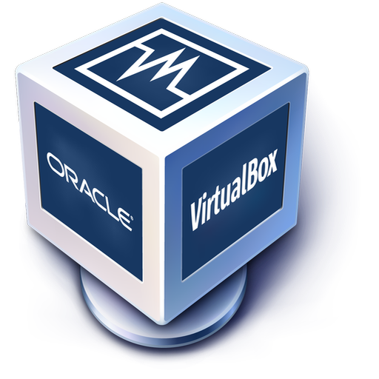
RESULTADO DE UNA
EXPERIENCIA LABORAL
Entornos basados en VM
¿Algún problema?
Tamaño
Consumo de recursos innecesarios
Lentitud
Incapacidad de evolución
Compartir la VM en entornos distribuidos
Local vs entornos previos de pruebas
Notes:
Tamaño → Empleamos Ubuntu básico (5GB)
Consumo de recursos innecesarios → Máquinas con recursos mínimos
Lentitud → Procesos en en el host y guest
Incapacidad de evolución → ¿Necesitamos más aplicaciones, servicios, entornos? ¿Hacemos nuevas instalaciones o más VM?
Dificultad para compartir la VM en entornos distribuidos → Equipo en local “pendrive” equipo remoto por Internet ¿Hablamos de conexiones?
Diferencias entre entorno local y entornos previos de pruebas → Entorno local Win, entornos previos Linux: mismas versiones, mismos datos… Todo explota

Slide 11
El contenedor Linux se ha convertido en una herramienta que ayuda tanto a desarrolladores como a administradores de sistemas a probar aplicaciones o sistemas en un entorno seguro e igual al de producción, reduciendo así tiempos de pruebas y adaptaciones a cambios de hardware desde el entorno de prueba al de producción...
Esaú A. 05 de Mayo de 2014
https://openwebinars.net/blog/docker-que-es-sus-principales-caracteristicas/

Slide 12

RESULTADO DE UNA
EXPERIENCIA LABORAL
Soluciones basadas en contenedores
Tamaño
Recurso virtualizado y apps
Recursos mínimos
Recursos del OS
Capacidad de evolución
Añadiendo nuevos contenedores
Compartir un único script
Local, entornos previos y producción iguales

Slide 13
QUÉ VEREMOS EN ESTE CURSO
El camino hacia despliegues ágiles
Notes:
Explicar situ situación de VM

Slide 14
TEMARIO DEL CURSO
Introducción básica a Docker
Configuración y despliegue de una Oracle DB
Configuración y despliegue de un Weblogic 12c
Consumo de la Oracle DB a través de un API Rest
Múltiples nodos para entorno distribuido
Exportar e importar los contenedores creados
Examen
Resumen y despedida

Slide 15
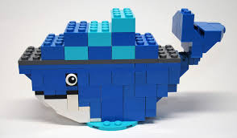
TEMARIO DEL CURSO
100% práctico + scripts de ejecución de las clases
Retos para validar lo que se ha ido explicando
Desarrollo de API que consuma la Oracle DB
Múltiples nodos de WL y Oracle DB
Exportar e importar contenedor
Examen teórico sobre las distintas capacidades a adquirir

Slide 16
MUCHAS GRACIAS!
¿alguna duda?
comencemos

Slide 17


